Slide 1
과목_학년학기_단원 | suhi_p_0402_02
차시명 | 04 정삼각형을 알아볼까요
파일명 | suhi_p_0402_02_0004
검토 | 담당
수학팀 | 김윤희
문서 HISTORY
번호 | 버전 | 문서 작성일 | 내용 비고 | 작성자 (내선번호) | 검토자
1 | V 1.0 | 2022.05.30 | 문서 발생 | 김예인
2 | V 1.0 | 2022.06.28 | 1차 검토 |  | 김윤희
3 | V 2.0 | 2022.06.29 | 2차 검토 |  | 김예림
4 | V 3.0 | 2022.06.30 | 문서 수정 | 김윤희
5
6
7
8
9
10
11

Slide 2
학습 단계 | 파일명 | 페이지 정보 | 프레임 수 | 자료 형태 (동영상, 애니메이션, 노래)
 | suhi_p_0402_02_0004.html | 수학 익힘 26~27쪽 | 1 | Html5
총 프레임 수 |  |  | 1

Slide 3

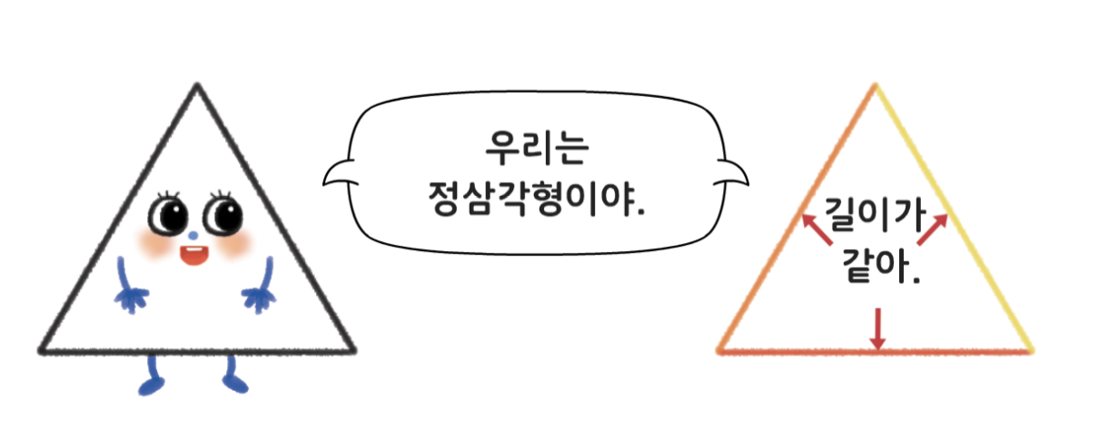
4-2
2. 삼각형
suhi_p_0402_02_0004
04 정삼각형을 알아볼까요
Θ Description & Function
정삼각형을 알아볼까요 │ 26~27쪽
개념정리
1
2
3
4
5
1. 개념 정리 페이지.
#1
우리는
정삼각형이야.
길이가
같아.
삽화 파일명 | content.png 수학 4-2 지도서\app\resource\contents_sub\lesson02\ops\ms_lesson02\images\ms_42_2_03_01_01

Slide 4


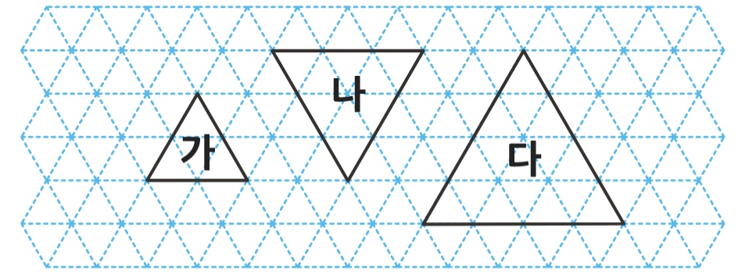




4-2
2. 삼각형
suhi_p_0402_02_0004
04 정삼각형을 알아볼까요
Θ Description & Function
정삼각형을 알아볼까요 │ 26~27쪽
개념정리
1
2
3
4
5
쌍둥이 문제 버튼 풀 팝업창(다음 슬라이드)
풀이 확인 팝업창(#1 다음 슬라이드)
답 칸 클릭하면 답 나타남. 정답 확인 버튼은 정답 가리기로 토글 됨.
안에 알맞은 말을 써넣으세요.
나
가
다
삼각형 가, 나, 다와 같이 세 변의 길이가 같은
삼각형을 (이)라고 합니다.
정삼각형
#2
#3
#1
삽화 파일명 | bg.svg 수학 4-2 지도서\app\resource\contents_sub\lesson02\ops\ms_lesson02\images\ms_42_2_03_02_01

Slide 5


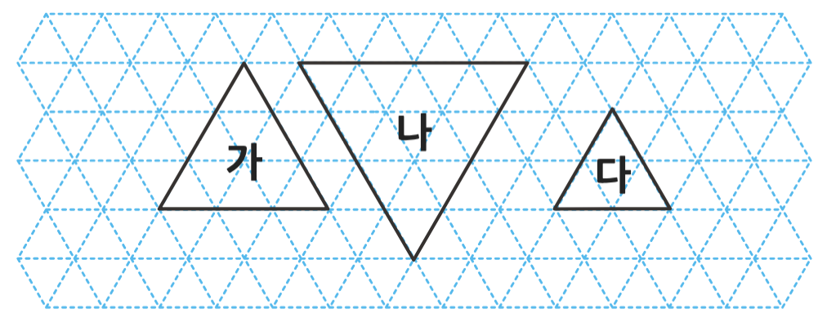

4-2
2. 삼각형
suhi_p_0402_02_0004
04 정삼각형을 알아볼까요
Θ Description & Function
<쌍둥이 문제 버튼 클릭하면 나타나는 화면>
활동지 다운로드 버튼. 다운로드 되는 파일은 (4-2-2)수학익힘쌍둥이_04차시.hwp
답 칸 클릭하면 답 나타남. 정답 확인 버튼은 정답 가리기로 토글 됨.
세 변의 길이가 같은 삼각형을 무엇이라고 하나요?
나
가
다
정삼각형
#1
#2
삽화 파일명 | bg_popup_more.svg 수학 4-2 지도서\app\resource\contents_sub\lesson02\ops\ms_lesson02\images\ms_42_2_03_02_01

Slide 6
4-2
2. 삼각형
suhi_p_0402_02_0004
04 정삼각형을 알아볼까요
Θ Description & Function
정삼각형을 알아볼까요 │ 26~27쪽
개념정리
1
2
3
4
5
< 풀이 확인 클릭 시 나타나는 화면>
안에 알맞은 말을 써넣으세요.
나
가
다
풀이
삼각형 가, 나, 다와 같이 세 변의 길이가 같은
삼각형을 (이)라고 합니다.
세 변의 길이가 같은 삼각형을 정삼각형이라고 합니다.
정삼각형

Slide 7


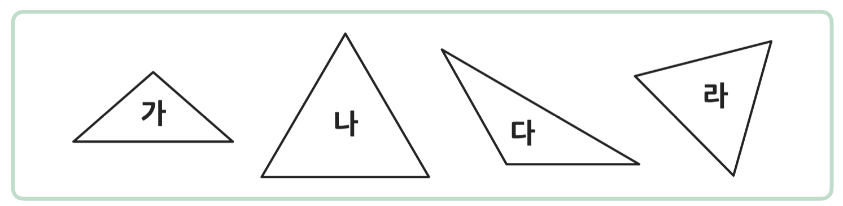



4-2
2. 삼각형
suhi_p_0402_02_0004
04 정삼각형을 알아볼까요
Θ Description & Function
정삼각형을 알아볼까요 │ 26~27쪽
개념정리
1
2
3
4
5
쌍둥이 문제 버튼 풀 팝업창(다음 슬라이드)
풀이 확인 팝업창(#1 다음 슬라이드)
답 칸 클릭하면 답 나타남. 정답 확인 버튼은 정답 가리기로 토글 됨.
자를 이용하여 정삼각형을 모두 찾고, 그렇게 생각한 까닭을 써 보세요.
꾸러미 1
라
가
나
다
나, 라
까닭
세 변의 길이가 같습니다.
#2
#3
#1
삽화 파일명 | bg.svg (텍스트 지우고 새로 써 주세요.) 수학 4-2 지도서\app\resource\contents_sub\lesson02\ops\ms_lesson02\images\ms_42_2_03_03_01

Slide 8
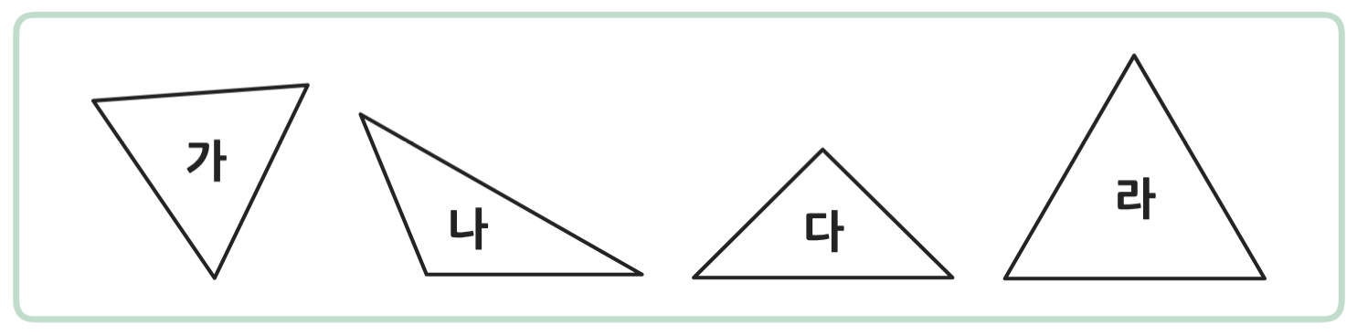
4-2
2. 삼각형
suhi_p_0402_02_0004
04 정삼각형을 알아볼까요
Θ Description & Function
<쌍둥이 문제 버튼 클릭하면 나타나는 화면>
활동지 다운로드 버튼. 다운로드 되는 파일은 (4-2-2)수학익힘쌍둥이_04차시.hwp
답 칸 클릭하면 답 나타남. 정답 확인 버튼은 정답 가리기로 토글 됨.
세 변의 길이가 같은 삼각형을 모두 찾아보세요.
가
라
나
다
가, 라
#1
#2
삽화 파일명 | bg_popup_more.svg (텍스트 지우고 새로 써 주세요.) 수학 4-2 지도서\app\resource\contents_sub\lesson02\ops\ms_lesson02\images\ms_42_2_03_03_01

Slide 9
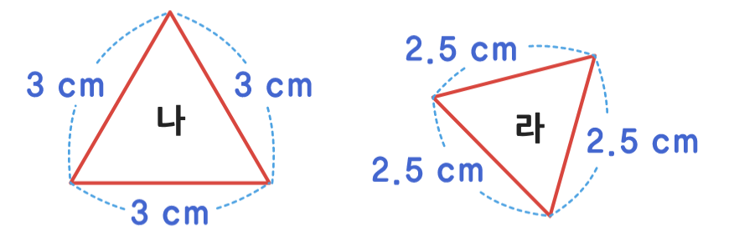
4-2
2. 삼각형
suhi_p_0402_02_0004
04 정삼각형을 알아볼까요
Θ Description & Function
정삼각형을 알아볼까요 │ 26~27쪽
개념정리
1
2
3
4
5
< 풀이 확인 클릭 시 나타나는 화면>
자를 이용하여 정삼각형을 모두 찾고, 그렇게 생각한 까닭을 써 보세요.
풀이
세 변의 길이가 같은 삼각형을 찾습니다.
2.5 cm
답
3 cm
3 cm
나, 라
나
라
2.5 cm
까닭
2.5 cm
세 변의 길이가 같습니다.
3 cm
삽화 파일명 | bg_ex.svg (텍스트 지우고 새로 써 주세요.) 수학 4-2 지도서\app\resource\contents_sub\lesson02\ops\ms_lesson02\images\ms_42_2_03_03_01

Slide 10

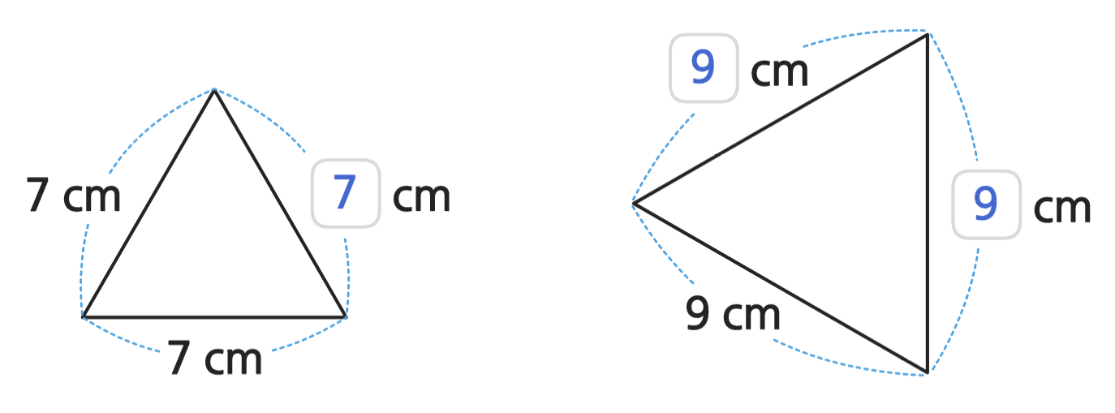
4-2
2. 삼각형
suhi_p_0402_02_0004
04 정삼각형을 알아볼까요
Θ Description & Function
정삼각형을 알아볼까요 │ 26~27쪽
쌍둥이 문제 버튼 풀 팝업창(다음 슬라이드)
풀이 확인 팝업창(#1 다음 슬라이드)
답 칸 클릭하면 답 나타남. 정답 확인 버튼은 정답 가리기로 토글 됨.
개념정리
1
2
3
4
5
다음 도형은 정삼각형입니다. 안에 알맞은 수를 써넣으세요.
9
cm
7 cm
7
cm
9
cm
9 cm
7 cm
#2
#3
#1
삽화 파일명 | bg.svg (텍스트 지우고 새로 써 주세요.) 수학 4-2 지도서\app\resource\contents_sub\lesson02\ops\ms_lesson02\images\ms_42_2_03_04_01

Slide 11
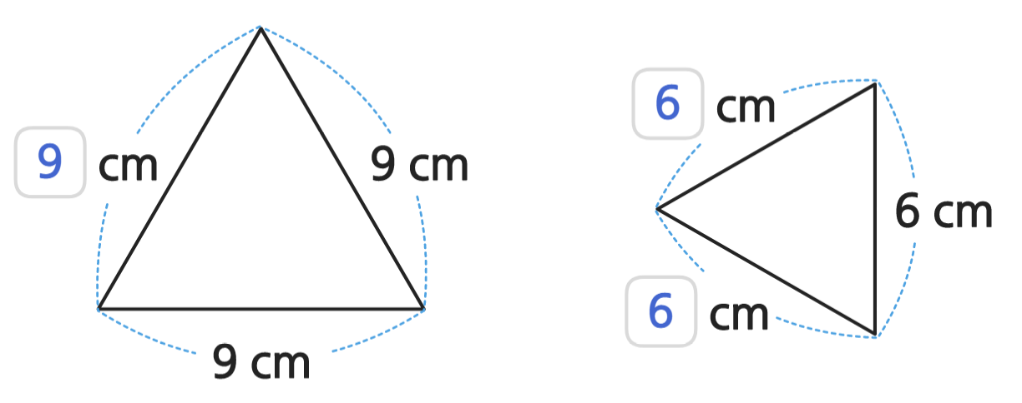
4-2
2. 삼각형
suhi_p_0402_02_0004
04 정삼각형을 알아볼까요
Θ Description & Function
<쌍둥이 문제 버튼 클릭하면 나타나는 화면>
활동지 다운로드 버튼. 다운로드 되는 파일은 (4-2-2)수학익힘쌍둥이_04차시.hwp
답 칸 클릭하면 답 나타남. 정답 확인 버튼은 정답 가리기로 토글 됨.
다음 도형은 정삼각형입니다. 안에 알맞은 수를 써넣으세요.
6
cm
9
cm
9 cm
6 cm
6
cm
9 cm
#1
#2
삽화 파일명 | bg_popup_more.svg (텍스트 지우고 새로 써 주세요.) 수학 4-2 지도서\app\resource\contents_sub\lesson02\ops\ms_lesson02\images\ms_42_2_03_04_01

Slide 12
4-2
2. 삼각형
suhi_p_0402_02_0004
04 정삼각형을 알아볼까요
Θ Description & Function
정삼각형을 알아볼까요 │ 26~27쪽
개념정리
1
2
3
4
5
< 풀이 확인 클릭 시 나타나는 화면>
다음 도형은 정삼각형입니다. 안에 알맞은 수를 써넣으세요.
9
cm
7 cm
7
cm
9
cm
풀이
9 cm
7 cm
정삼각형은 세 변의 길이가 같습니다.

Slide 13

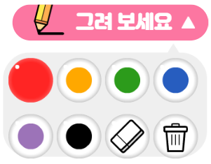



4-2
2. 삼각형
suhi_p_0402_02_0004
04 정삼각형을 알아볼까요
Θ Description & Function
정삼각형을 알아볼까요 │ 26~27쪽
쌍둥이 문제 버튼 풀 팝업창(다음 슬라이드)
풀이 확인 팝업창(#1 다음 슬라이드)
정답 확인 버튼 클릭하면 정답 화면 나타남. 정답 확인 버튼은 정답 가리기로 토글 됨.
그려 보세요 버튼으로 색칠 가능. 기존 전자저작물 기능 활용.
수학 4-2 지도서\app\resource\contents_sub\lesson02\ops\ms_lesson02\ms_42_2_03_05_01.html
<정답 화면>
개념정리
1
2
3
4
5
그림에서 정삼각형을 모두 찾아 색칠해 보세요.
#4
#2
#3
#1
삽화 파일명 | bg.png / bg_answer01.png 수학 4-2 지도서\app\resource\contents_sub\lesson02\ops\ms_lesson02\images\ms_42_2_03_05_01

Slide 14
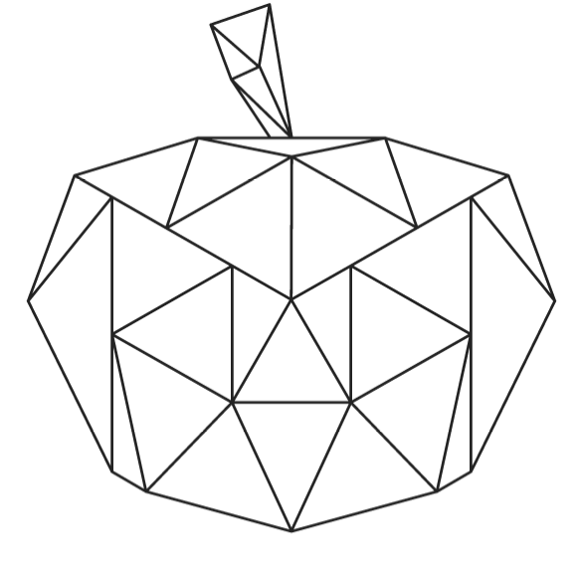

4-2
2. 삼각형
suhi_p_0402_02_0004
04 정삼각형을 알아볼까요
Θ Description & Function
<쌍둥이 문제 버튼 클릭하면 나타나는 화면>
활동지 다운로드 버튼. 다운로드 되는 파일은 (4-2-2)수학익힘쌍둥이_04차시.hwp
정답 확인 버튼 클릭하면 정답 화면 나타남. 정답 확인 버튼은 정답 가리기로 토글 됨.
그려 보세요 버튼으로 색연필 활용 가능. 기존 전자저작물 기능 참고.
수학 4-2 지도서\app\resource\contents_sub\lesson02\ops\ms_lesson02\ms_42_2_03_05_01.html
<정답 화면>
그림에서 정삼각형을 모두 찾아 색칠해 보세요.
#3
#1
#2
삽화 파일명 | bg_popup_more.svg / path_01.svg~path_07.svg / path_08_오답영역.svg 수학 4-2 지도서\app\resource\contents_sub\lesson02\ops\ms_lesson02\images\ms_42_2_03_05_01

Slide 15
4-2
2. 삼각형
suhi_p_0402_02_0004
04 정삼각형을 알아볼까요
Θ Description & Function
정삼각형을 알아볼까요 │ 26~27쪽
개념정리
1
2
3
4
5
< 풀이 확인 클릭 시 나타나는 화면>
그림에서 정삼각형을 모두 찾아 색칠해 보세요.
풀이
세 변의 길이가 같은 삼각형을 찾아 색칠합니다.

Slide 16


4-2
2. 삼각형
suhi_p_0402_02_0004
04 정삼각형을 알아볼까요
Θ Description & Function
정삼각형을 알아볼까요 │ 26~27쪽
쌍둥이 문제 버튼 풀 팝업창(다음 슬라이드)
풀이 확인 팝업창(#1 다음 슬라이드)
정답 확인 버튼 클릭하면 답 나타남. 정답 확인 버튼은 정답 가리기로 토글 됨.
개념정리
1
2
3
4
5
친구들은 길이가 15 cm인 끈을 가지고 있습니다. 친구들이 만들 수 있는 가장 큰 정삼각형의 한 변의 길이는 몇 m 인가요?
5
m
#1
#2
#3
삽화 파일명 | bg.png 수학 4-2 지도서\app\resource\contents_sub\lesson02\ops\ms_lesson02\images\ms_42_2_03_06_01

Slide 17
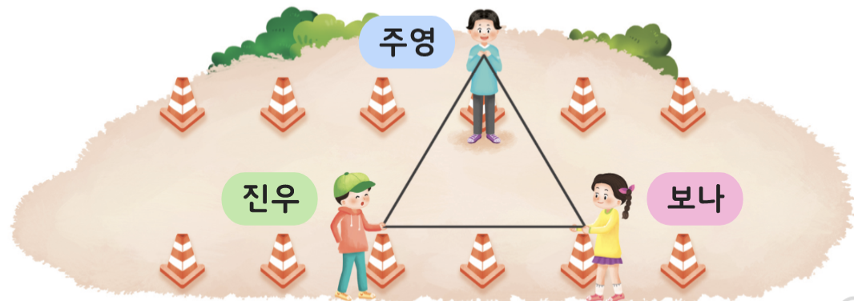
4-2
2. 삼각형
suhi_p_0402_02_0004
04 정삼각형을 알아볼까요
Θ Description & Function
<쌍둥이 문제 버튼 클릭하면 나타나는 화면>
활동지 다운로드 버튼. 다운로드 되는 파일은 (4-2-2)수학익힘쌍둥이_04차시.hwp
답 칸 클릭하면 답 나타남. 정답 확인 버튼은 정답 가리기로 토글 됨.
친구들이 길이가 12 m인 끈을 가지고 있습니다. 친구들이 만들 수 있는 가장 큰 정삼각형의 한 변의 길이는 몇 m인가요?
주영
진우
보나
4
m
#1
#2
삽화 파일명 | bg_popup_more02.png 수학 4-2 지도서\app\resource\contents_sub\lesson02\ops\ms_lesson02\images\ms_42_2_03_06_01

Slide 18
4-2
2. 삼각형
suhi_p_0402_02_0004
04 정삼각형을 알아볼까요
Θ Description & Function
정삼각형을 알아볼까요 │ 26~27쪽
< 풀이 확인 클릭 시 나타나는 화면>
개념정리
1
2
3
4
5
< 풀이 확인 클릭 시 나타나는 화면>
친구들은 길이가 15 cm인 끈을 가지고 있습니다. 친구들이 만들 수 있는 가장 큰 정삼각형의 한 변의 길이는 몇 m 인가요?
풀이
정삼각형은 세 변의 길이가 모두 같습니다.
한 변의 길이를 m라 하면 ＋ ＋ =15(m)이므로
×3=15, =5입니다.
따라서 친구들이 만들 수 있는 가장 큰 정삼각형의 한 변의 길이는 5 m입니다.
5
m

